Slide 1
Программная модель интернет-банкинга
Автор
Мольков А.А
2018

Slide 2
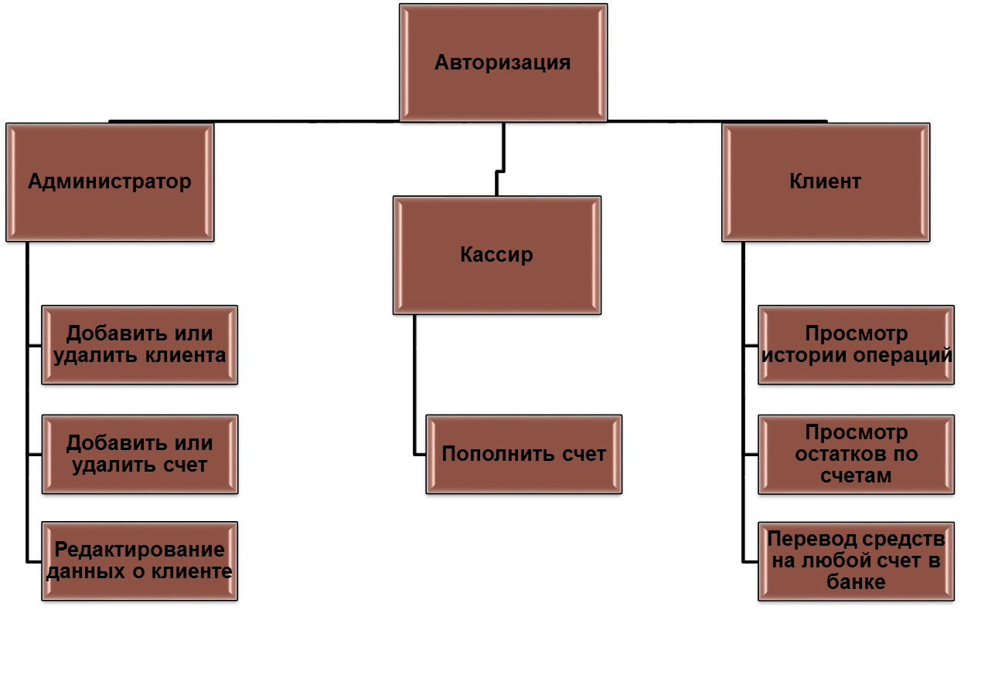
Задание
Nortel Networks Confidential

Slide 3
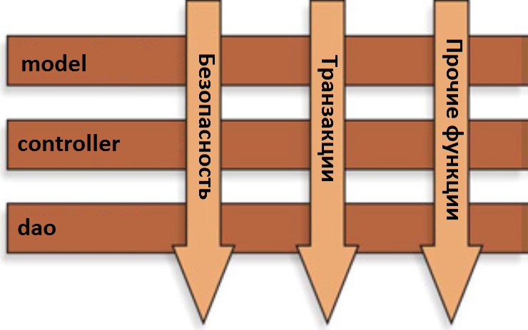
Логика работы AOP
Nortel Networks Confidential

Slide 4
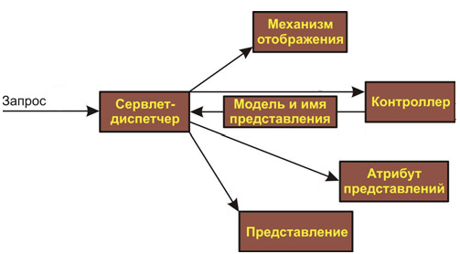
Логика работы Spring MVC
Nortel Networks Confidential

Slide 5
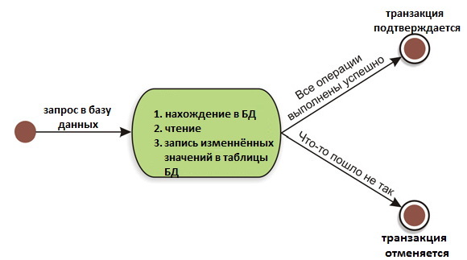
Транзакции
Nortel Networks Confidential

Slide 6
Структура таблиц БД
Истории операций
Истории операций
Истории операций
счет
счет
счет
Данные для авторизации
Личные данные
Список счетов
Клиент

Slide 7
Технологии и инструменты
Spring :
  Core
  Security
  MVC
  Transaction
JPA Hibernate :
  Entity manager
Apache Tomcat
Logging:
  Slf4j
Unit Tests:
  Junit
  Mockito
Nortel Networks Confidential

Slide 8
Литература прочитанная перед проектом
Стив Макконнел, " Совершенный код. Мастер-класс "
Стив Макконнел " Профессиональная разработка программного обеспечения"
Jeff Sutherland , " Scrum : The Art of Doing Twice the Work in Half the Time by Jeff Sutherland (2014)
Герберт Шилдт, " Java 8. Руководство для начинающих "
Yakov Fain , " Java Programming 24-Hour Trainer"
Карл И. Вигерс, Джой Битти, " Разработка требований к программному обеспечению "
Glenford J. Myers, "The Art of Software Testing"
Nortel Networks Confidential

Slide 9
Литература
https://docs.spring.io/spring/docs/current/spring-framework-reference/#spring-introduction, documentation “Spring Framework Documentation, version 5.1.2.RELEASE”
Эрик Фримен, Элизабет Робсон, Кэти Сиерра, Бейтс Берт Bert Bates, “Head First. Паттерны проектирования”
Крейг Уоллс, “Spring в действии”
Ричард Уорбэртон, “Лямбда-выражения в Java 8. Функциональное программирование”
Nortel Networks Confidential

Slide 10

Ссылка на проект https://github.com/AndreyAMolkov/ProgramModelBank
        QR код:
        ЙК
        Спасибо за внимание.
Nortel Networks Confidential

